Slide 1
第二章 栈与队列
Stack and Queue

Slide 2
学习目标
掌握栈和队列的特点，并能在相应的应用问题中正确选用
熟练掌握栈的两种存储结构的基本操作实现算法，特别应注意栈满和栈空的条件
熟练掌握循环队列和链队列的基本操作实现算法，特别注意队满和队空的条件
理解递归算法执行过程中栈的状态变化过程
掌握表达式求值方法

Slide 3
本章内容
栈的定义与描述
栈的应用
括号匹配、表达式、火车车厢重排
汉诺塔、迷宫、开关盒布线、离线等价类
队列的定义与描述
队列的应用
火车车厢重排
最短路径、识别图元

Slide 4
栈的定义
stack, 线性表的典型应用之一

Slide 5
堆栈定义
堆栈（stack）是一个线性表，其插入和删除操作都在表的同一端进行，这端被称为栈顶（top），另一端被称为栈底（bottom）
LIFO
Last in, First out
push
D
C
B
A
E
x
pop
x
top
top
E
E
E
栈顶
E
栈顶
栈顶
E
栈顶
D
D
D
栈顶
D
C
C
C
C
B
B
B
B
栈底
A
A
A
A

Slide 6
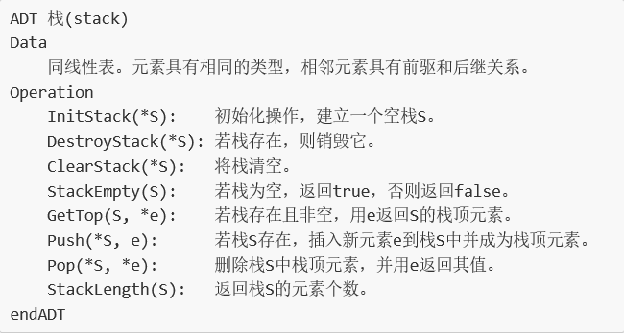
Stack ADT
基本功能版(类模式)
较完整版(函数模式)
抽象数据类型Stack{
实例
线性表，栈底，栈顶
操作
create()：创建一个空的堆栈
empty()：如果堆栈为空，则返回true，否则返回false
top()：返回栈顶元素
push(x)：向堆栈中添加元素x
pop()：删除栈顶元素
}

Slide 7
实现描述
template<class T>
class stack
{
public:
virtual ~stack() {}
virtual bool empty() const = 0;
// return true iff stack is empty
virtual int size() const = 0;
// return number of elements in stack
virtual T& top() = 0;
// return reference to the top element
virtual void pop() = 0;
// remove the top element
virtual void push(const T& theElement) = 0;
// insert theElement at the top of the stack
};

Slide 8
使用数组实现（1）
class arrayStack : public stack<T>
{
private:
int stackTop; // current top of stack
int arrayLength; // stack capacity
T *stack; // element array
public:
arrayStack(int initialCapacity = 10);
~arrayStack() {delete [] stack;}
bool empty() const {
return stackTop == -1;}
int size() const {
return stackTop + 1;}
T& top() ;
void pop() ;
void push(const T& theElement);
};
template<class T>
T& arrayStack<T>:：top()
{
if (stackTop == -1)
throw stackEmpty();
return stack[stackTop];
}
void arrayStack<T>::pop()
{
if (stackTop == -1)
throw stackEmpty();
stack[stackTop--].~T(); // destructor for T
}

Slide 9
使用数组实现（2）
template<class T>
arrayStack<T>::arrayStack(int initialCapacity)
{// Constructor.
if (initialCapacity < 1)
{ostringstream s;
s << "Initial capacity = " << initialCapacity << " Must be > 0";
throw illegalParameterValue(s.str());
}
arrayLength = initialCapacity;
stack = new T[arrayLength];
stackTop = -1;
}
template<class T>
void arrayStack<T>::push(const T& theElement)
{// Add theElement to stack.
if (stackTop == arrayLength - 1)
{// no space, double capacity
changeLength1D(stack, arrayLength, 2 * arrayLength);
arrayLength *= 2;
}
// add at stack top
stack[++stackTop] = theElement;
}
Notes:
template<class T>
void changeLength1D(T*& a, int oldLength, int newLength)
{
if (newLength < 0)
throw illegalParameterValue("new length must be >= 0");
T* temp = new T[newLength]; // new array
int number = oldLength > newLength ? oldLength : newLength; // number to copy
copy(a, a + number, temp);
delete [] a; // deallocate old memory
a = temp;
}

Slide 10
数组实现算法分析
create()
Θ(1)
destroy()
Θ(1)
empty()
Θ(1)
top()
Θ(1)
push()
Θ(1)/数组满时Θ(n)
pop()
Θ(1)

Slide 11
使用继承顺序表实现
template<class T>
class derivedArrayStack : private arrayList<T>,
public stack<T>
{
public:
derivedArrayStack(int initialCapacity = 10)
: arrayList<T> (initialCapacity) {}
bool empty() const
{return arrayList<T>::empty();}
int size() const
{return arrayList<T>::size();}
T& top() {
if (arrayList<T>::empty())
throw stackEmpty();
return get(arrayList<T>::size() - 1);
}
void pop()
{
if (arrayList<T>::empty())
throw stackEmpty();
erase(arrayList<T>::size() - 1);
}
void push(const T& theElement)
{
insert(arrayList<T>::size(), theElement);
}
};
Notes:
template<class T>
void changeLength1D(T*& a, int oldLength, int newLength)
{
if (newLength < 0)
throw illegalParameterValue("new length must be >= 0");
T* temp = new T[newLength]; // new array
int number = oldLength > newLength ? oldLength : newLength; // number to copy
copy(a, a + number, temp);
delete [] a; // deallocate old memory
a = temp;
}

Slide 12
实现方法分析
继承方式为什么是private？
private继承会把基类的所有成员变为派生类的私有成员
栈虽可看作线性表的特例，但毕竟不是
用户使用Stack类，我们希望他们使用Push、Pop…，而不是Insert、Delete
而private继承恰好可使Insert、Delete成为Stack的私有成员，用户无法看到

Slide 13
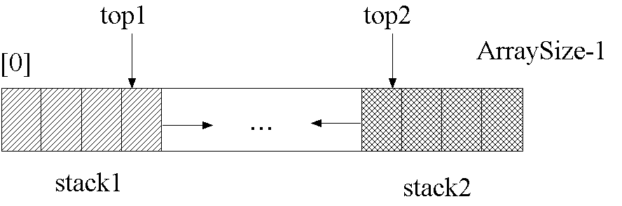
数组描述缺陷
与线性表数组描述类似，空间利用率低
两个堆栈特例，空间利用率较高
Push最坏情况（数组满）仍为Ο(ArraySize)
Pop Θ(1)

Slide 14
链表实现
栈顶在链表哪一端？
尾节点
Push(x)——Insert(n, x)： Θ(n)
Pop(x)——Delete(n, x)： Θ(n)
首节点
Push(x)——Insert(0, x)： Θ(1)
Pop(x)——Delete(1, x)： Θ(1)

Slide 15
使用链表模式实现（1）
class linkedStack : public stack<T>
{
private:
chainNode<T>* stackTop; // pointer to stack top
int stackSize; // number of elements in stack
public:
linkedStack(int initialCapacity = 10)
{stackTop = NULL; stackSize = 0;}
~linkedStack();
bool empty() const
{return stackSize == 0;}
int size() const
{return stackSize;}
T& top();
void pop();
void push(const T& theElement);
};
template<class T>
T& linkedStack <T>:：top()
{
if (stackSize == 0)
throw stackEmpty();
return stackTop->element; }
void linkedStack <T>::push ()
{
stackTop
= new chainNode<T>(theElement, stackTop);
stackSize++;
}

Slide 16
使用链表模式实现（2）
template<class T>
linkedStack<T>::~linkedStack()
{// Destructor.
while (stackTop != NULL)
{// delete top node
chainNode<T>* nextNode = stackTop->next;
delete stackTop;
stackTop = nextNode;
}
}
template<class T>
void linkedStack<T>::pop()
{// Delete top element.
if (stackSize == 0)
throw stackEmpty();
chainNode<T>* nextNode = stackTop->next;
delete stackTop;
stackTop = nextNode;
stackSize--;
}

Slide 17
使用继承chain实现
template<class T>
class derivedLinkedStack : private chain<T>,
public stack<T>
{
public:
derivedLinkedStack(int initialCapacity = 10)
: chain<T> (initialCapacity) {}
bool empty() const
{return chain<T>::empty();}
int size() const
{return chain<T>::size();}
T& top()
{
if (chain<T>::empty())
throw stackEmpty();
return get(0);
}
void pop()
{
if (chain<T>::empty())
throw stackEmpty();
erase(0);
}
void push(const T& theElement)
{insert(0, theElement);}
};

Slide 18
算法分析
堆栈的两种实现方式
 | 数组 | 链表
create() | Θ(1) | Θ(1)
destroy() | Θ(1) | Θ(n)
empty() | Θ(1) | Θ(1)
top() | Θ(1) | Θ(1)
push() | Θ(1)/Θ(n) | Θ(1)
pop() | Θ(1) | Θ(1)

Slide 19
性能测量
【类型】<int> ls;
for (int i = 0; i < 10000000; i++)
{
ls.push(i);
}
for (int i = 0; i < 10000000; i++)
{
ls.top();
ls.pop();
}
类 | 50000000 | 1000000
arrayStack | 3.32946
derivedArrayStack | 27.4156
linkedStack |  | 56.7345
derivedLinkedStack |  | 57.265
Notes:
链表Stack占用空间更多，性能表现差一些。

Slide 20
栈的应用

Slide 21
一、括号匹配
(a*(b+c)+d)+(e-b)——符合语法
(a+b))(——不符合语法
寻找匹配括号对——正确处理 和未匹配括号——错误报告
括号匹配是一个基础问题，可以引申到
C++编译器
数学公式自动求解
备注：示例引自《数据结构、算法与应用》 8.5

Slide 22
算法设计思路
( a * ( b + c ) + d ) + (e - b)，匹配括号的规律？
右括号与谁匹配（如果有的话）？
由左至右处理符号的话，“右”←→“后”，靠后的先匹配——LIFO
用一个栈保存未匹配的左括号
由左至右扫描表达式串，遇左括号，push
遇右括号，与栈顶左括号匹配，pop
嵌套或者并列
最近（右）未匹配 左括号

Slide 23
匹配失败的情况
( a + b ) ) (——失败情况的规律
两种情况对应栈中情况
右括号之前无与之匹配的左括号
左括号之后无与之匹配的右括号
遇到一个右括号时，无未匹配的左括号 ——栈空
右括号都处理完时，还有未匹配的左括号 ——表达式串处理完时，栈不空

Slide 24
括号匹配程序
void printMatchedPairs(string expr) // Parenthesis matching.
{ arrayStack<int> s;
int length = (int) expr.size(); // scan expression expr for ( and )
for (int i = 0; i < length; i++)
if (expr.at(i) == '(')
s.push(i);
else
if (expr.at(i) == ')')
try { // remove location of matching '(' from stack
cout << s.top() << ' ' << i << endl;
s.pop(); } // unstack match
catch (stackEmpty) { // stack was empty, no match exists
cout << "No match for right parenthesis"
<< " at " << i << endl;
}
// remaining '(' in stack are unmatched
while (!s.empty())
{
cout << "No match for left parenthesis at "
<< s.top() << endl;
s.pop();
}
}

Slide 25
运行实例
Type an expression of length at most 100
(d+(a+b)*c*(d+e)-f))(()
The pairs of matching parentheses in
(d+(a+b)*c*(d+e)-f))(()
are
4 8
12 16
1 19
No match for right parenthesis at 20
22 23
No match for left parenthesis at 21

Slide 26
二、火车车厢重排问题
货运列车，n节车厢，编号1~n
经过车站n～车站1，每站卸掉同号车厢
在始发站重新排列车厢，使得车厢按编号排列——每站卸掉最后一节车厢即可
转轨站——一个入轨、一个出轨、k个缓冲铁轨→完成重排
允许三种操作
入轨→缓冲轨
缓冲轨→出轨
入轨→出轨
备注：示例引自《数据结构、算法与应用》 8.5

Slide 27
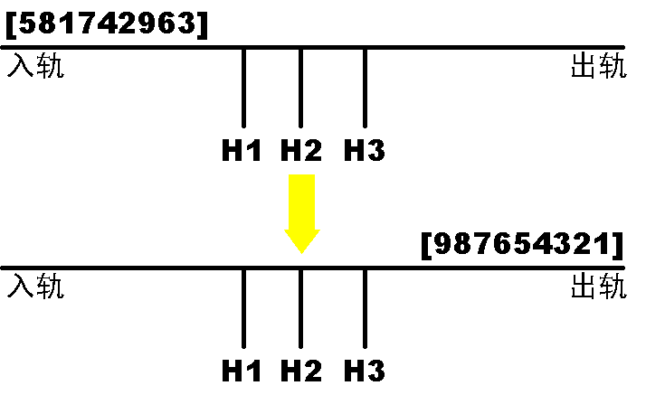
图示
列车行进方向

Slide 28
我们试着自己总结出算法
初始：581742963
3：不是排列次序下一个，→H1
6：次序不对，>3，→H2
9：次序不对，>3，>6，→H3
3
6
9
H1
H2
H3

Slide 29
继续
入：581742 出：
2：次序不对，2<3，2→H1
4：次序不对，4>2，4<6，4→H2
7：次序不对，7>2，7>4，7<9→H3
2
4
7
3
6
9
H1
H2
H3

Slide 30
继续
1
2
3
4
入：5 8 1 出：
1：次序对→出轨
H1：2→出轨，3→出轨
H2：4→出轨
8：次序不对，→H1
2
4
7
3
6
9
8
H1
H2
H3

Slide 31
继续
1 2 3 4
5
6
7
8
9
入：5 出：
5：次序对→出轨
H2：6→出轨
H3：7→出轨
H1：8→出轨
H3：9→出轨，OK!
7
8
6
9
H1
H2
H3

Slide 32
重排算法
缓冲轨后进先出，用堆栈保存车厢号
考虑在出轨顺序，必须栈底大，栈顶小
依次检查入轨车厢编号
如果≠出轨所需要的下一车厢，→缓冲轨
依次检查缓冲轨，若新来的<栈顶，入栈
如果=出轨所需要的下一车厢，→出轨
缓冲轨中车厢可能满足出轨需要，检查缓冲轨栈顶车厢，如有可能，出栈，→出轨，不是一次，要反复做，直至栈中无满足出轨需要的车厢

Slide 33
重排程序
bool railroad(int inputOrder[], int thenumOfCars, int thenumOfTracks) { // Return true if successful, false if impossible.
nOfCars = thenumOfCars; nOfTracks = thenumOfTracks;
track = new arrayStack<int> [nOfTracks + 1]; // create stacks for use as holding tracks
int nextCarToOutput = 1;
smallestCar = nOfCars + 1; // no car in holding tracks
for (int i = 1; i <= nOfCars; i++) // rearrange cars
if (inputOrder[i] == nextCarToOutput) {// send car inputOrder[i] straight out
cout << "Move car " << inputOrder[i] << " from input track to output track" << endl;
nextCarToOutput++;
while (smallestCar == nextCarToOutput) {// output from holding tracks
outputFromHoldingTrack();
nextCarToOutput++; }
}
else // put car inputOrder[i] in a holding track
if (!putInHoldingTrack(inputOrder[i]))
return false;
return true;
}

Slide 34
Output：缓冲铁轨→出轨
void outputFromHoldingTrack(){// Output the smallest car from the holding tracks.
// remove smallestCar from itsTrack
track[itsTrack].pop();
cout << "Move car " << smallestCar << " from holding "
<< "track " << itsTrack << " to output track" << endl;
// find new smallestCar and itsTrack by checking top of all stacks
smallestCar = nOfCars + 2;
for (int i = 1; i <= nOfTracks; i++)
if (!track[i].empty() && (track[i].top() < smallestCar))
{
smallestCar = track[i].top();
itsTrack = i;
}
}

Slide 35
Hold：入轨→缓冲铁轨
bool putInHoldingTrack(int c){
// find best holding track for car c， initialize
int bestTrack = 0, // best track so far
bestTop = nOfCars + 1; // top car in bestTrack
for (int i = 1; i <= nOfTracks; i++) // scan tracks
if (!track[i].empty()) {// track i not empty
int topCar = track[i].top();
if (c < topCar && topCar < bestTop)
{// track i has smaller car at top
bestTop = topCar;
bestTrack = i;
}
}
else // track i empty
if (bestTrack == 0) bestTrack = i;
if (bestTrack == 0) return false; // no feasible track

Slide 36
Hold：入轨→缓冲铁轨（续）
// add c to bestTrack
track[bestTrack].push(c);
cout << "Move car " << c << " from input track "
<< "to holding track " << bestTrack << endl;
// update smallestCar and itsTrack if needed
if (c < smallestCar)
{
smallestCar = c;
itsTrack = bestTrack;
}
return true;
}

Slide 37
复杂性
Output：Θ(k)
Hold：Θ(k)
Railroad：Ο(kn)
性能表现与缓冲车道数量有关系。

Slide 38

三、 Postfix Evaluation后缀表达式 Reverse Polish Notation, RPN
operand
〖Example〗An infix expression: a + b ∗ c − d / e
A prefix expression: − + a ∗ b c / d e
A postfix expression: a b c ∗ + d e / −
operator
operator with
the highest precedence
Reverse Polish notation
〖Example〗 6 2 / 3 − 4 2 ∗ + = ?
8
Get token: 6 ( operand )
Get token: 2 ( operand )
Get token: / ( operator )
Get token: 3 ( operand )
2
top
Get token: − ( operator )
Get token: 4 ( operand )
top
top
top
2
top
3
4
8
top
Get token: 2 ( operand )
Get token: ∗ ( operator )
top
6
/
2
= 3
top
top
top
top
top
6
top
3
0
8
top
3
3
Get token: + ( operator )
Pop: 8
top
−
= 0
top
top
top
= 8
top
4
∗
2
= 8
0
+
8
T( N ) = O ( N ). No need to know precedence rules.
备注：示例引自《数据结构与算法分析》 8.5《大话数据结构 4.9》
Notes:
波兰逻辑学家使用后缀表达式来取代括号。称为逆波兰（Reverse Polish Notation, RPN）
遇到数字就进栈，遇到符号计算栈顶的两个数字，并把结果存入栈顶，继续扫描下一个输入

Slide 39
中缀表达式->后缀表达式
〖Example〗 a + b ∗ c − d = ?
a b c ∗ + d −
Note:
➢ The order of operands is the same in infix and postfix.
➢ Operators with higher precedence appear before those with lower precedence.
Output:
a
b
c
∗
+
d
−
Get token: a (operand)
Get token: + (plus)
Get token: b (operand)
Get token: ∗ (times)
Get token: c (operand)
Get token: − (minus)
∗
top
+ ≥ ∗ ?
Get token: d (operand)
∗ ≥ − ?
top
+ ≥ − ?
top
+
top
−
top
top
top
Notes:
如果是数字则输出，如果符号则判断和栈顶符号的优先级，是右括号或者优先级不高于栈顶符号则栈顶元素一次出栈并输出，并将当前符号进栈，一直到最终输出后缀表达式为止。

Slide 40
〖Example〗 a ∗ ( b + c ) / d = ?
a b c + ∗ d /
Output:
a
b
c
+
∗
d
/
Get token: a (operand)
Get token: ∗ (times)
+
top
Get token: ( (lparen)
Get token: b (operand)
top
Get token: + (plus)
Get token: c (operand)
(
top
top
Get token: ) (rparen)
Get token: / (divide)
top
∗
top
/
Get token: d (operand)
top
∗ ≥ / ?
top
top
∗ ≥ ( ?
( ≥ + ?
T( N ) = O ( N )

Slide 41

Solutions:
① Never pop a ( from the stack except when processing a ) .
② Observe that when ( is not in the stack, its precedence is the highest; but when it is in the stack, its precedence is the lowest. Define in-stack precedence and incoming precedence for symbols, and each time use the corresponding precedence for comparison.
Note: a – b – c will be converted to a b – c –. However, 2^2^3 ( ) must be converted to 2 2 3 ^ ^, not 2 2 ^ 3 ^ since exponentiation associates right to left.

Slide 42
课堂练习
元素a, b, c, d, e依次进入初始为空的栈中，所有元素进栈且只进入一次，允许进栈、退栈操作交替进行。栈空时，在所有可能的出栈序列中，以元素d开头的序列个数是________。
A．3
B．4
C．5
D．6

Slide 43
课堂练习
若元素a,b,c,d,e,f依次进栈，允许进栈、退栈操作交替进行。但不允许连续三次进行退栈工作，则不可能得到的出栈序列是________。【2010考研真题】
A．dcebfa
B．cbdaef
C．abcdef
D．afedcb

Slide 44
课堂练习
已知一个栈的进栈序列为p₁,p₂,p₃,…,p_{n}，其输出序列是1,2,3,…,n。若p₃ =1，则p₁的值________。
A. 一定是2
B. 可能是2
C. 不可能是2
D. 一定是3

Slide 45
课堂练习
若一个栈的输入序列为1,2，……，n，输出序列的第一个元素是n，则第i个输出元素是什么？

Slide 46
小结
堆栈的定义和操作方式
堆栈的两种存储形式
顺序、链表
堆栈的典型应用
括号匹配、汉诺塔、车厢重排

Slide 47
队列的定义
queue

Slide 48
队列定义
队列（queue）是一个线性表， 插入和删除操作分别在表的不同端进行。 添加新元素的那一端被称为队尾(rear)， 而删除元素的那一端被称为队首(front)
FIFO First in, First out
front
front
rear
rear
D
A | B | C
Delete
Add ’D’

Slide 49

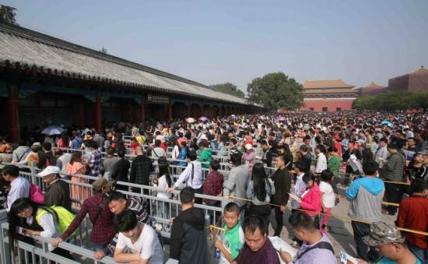

Slide 50
堆栈 VS 队列
Front
Rear
Push
Pop
Top
Delete
Add

Slide 51
课堂练习
设栈S和队列Q的初始状态均为空，元素a, b, c, d, e, f依次进入栈S。若每个元素出栈后立即进入队列Q，且6个元素出队的顺序是b, d, c, f, e, a，则栈S的容量至少是________。
A．1
B．2
C．3
D．4

Slide 52
抽象数据类型描述
抽象数据类型Queue{
实例
有序线性表，一端称为front，另一端称为rear；
操作
Create(): 创建一个空的队列；
IsEmpty(): 如果队列为空，返回true，否则返回false；
IsFull():如果队列满，则返回true；否则返回false；
First(): 返回队列的第一个元素；
Last():返回队列的最后一个元素；
Add(x): 向队列中添加元素x；
Delete(x): 删除队首元素，并送入x ;
}

Slide 53
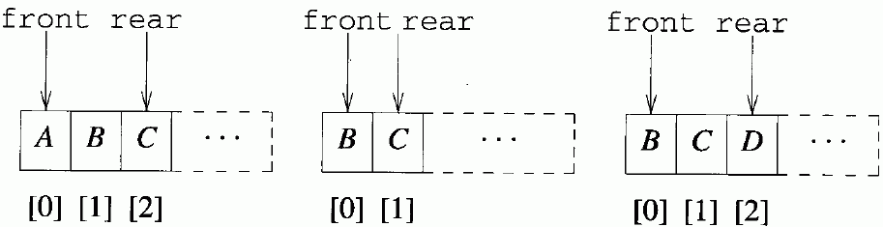
数组描述
思路1：在数组中从左至右依次存储
第一个元素保存在queue[0]
第二个在queue[1], ...,
第rear＋1个在queue[rear]

Slide 54
思路1
location[i] = i – 1
front≡0：队首始终在数组第一个位置
队列长度：rear + 1
队列空：rear == -1

Slide 55
操作实现
[0]
[1]
[2]
[3]
[4]
添加元素
rear++，新元素→queue[rear]
O(1)
删除元素
queue[1], ..., queue[rear]→queue[0], ..., queue[rear – 1]
Θ(n)
对比堆栈——Θ(1)

Slide 56
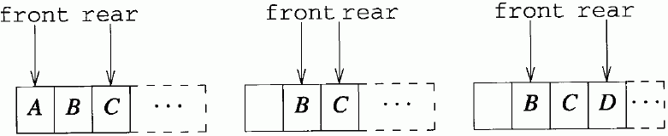
思路2：队列头也移动
location[i] = front + i – 1
删除：front++， Θ(1)
队列逐渐向数组尾部“移动”
队列空——front > rear

Slide 57
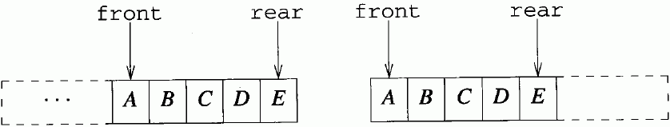
但是：队尾到达数组尾怎么办
rear==MaxSize – 1时进行Add操作
front > 0
队列移动到数组头部（front←0），再Add，Θ(n)
front==0，失败
改进了Delete但Add变差，最坏情况仍为Θ(n)

Slide 58
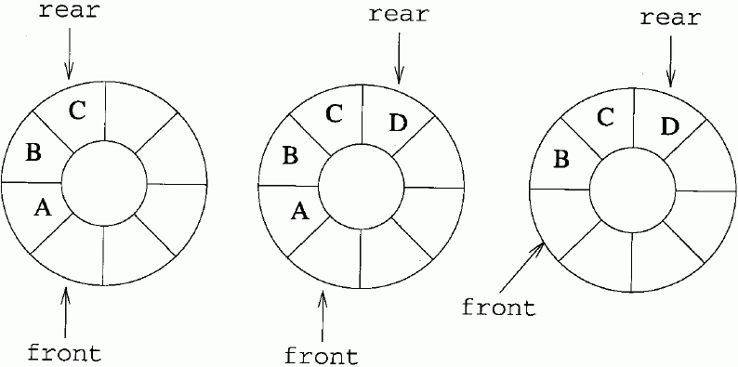
思路3：循环数组描述方法

Slide 59
循环数组描述方法
把数组扭成环——首尾相连是关键
最后一个元素之后是第一个元素
location(i)=(location(1)+i–1) % MaxSize
front——location(1) – 1
rear——最后一个元素在数组中的位置
插入、删除均为Θ(1)
Notes:
缺陷：数组长度固定，但是也有其应用，例如固定最大值的线程池的描述等

Slide 60
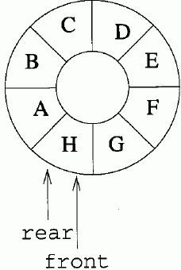
小问题：队列空和满的区分
队列空——front == rear
队列满——front == rear
混淆！
简单解决方法【最终方案】
只允许最多MaxSize-1个元素
队列空：front == rear
队列满：front == (rear + 1) % MaxSize

Slide 61
队列的数组实现（循环数组）
template<class T>
class Queue {// FIFO objects
public:
Queue(int MaxQueueSize = 10);
~Queue() {delete [] queue;}
bool IsEmpty() const {return front == rear;}
bool IsFull() const { return (((rear + 1) % MaxSize == front) ? 1 : 0);}
T First() const; // return front element
T Last() const; // return last element
Queue<T>& Add(const T& x);
Queue<T>& Delete(T& x);
private:
int front; //队首
int rear; // 队尾
int MaxSize; // 队列容量
T *queue; // element array
};

Slide 62
队列的数组实现（循环数组）
构造函数
template<class T>
Queue<T>::Queue(int MaxQueueSize)
{// Create an empty queue whose capacity
MaxSize = MaxQueueSize + 1;
queue = new T[MaxSize];
front = rear = 0;
}
T：基本类型， Θ(1) T：用户自定义类， Θ(MaxSize)
留出1个额外空间

Slide 63
队列的数组实现（循环数组）
First
Last
template<class T>
T Queue<T>::First() const
{// Return first element of queue. Throw
// OutOfBounds exception if the queue is empty.
if (IsEmpty()) throw OutOfBounds();
return queue[(front + 1) % MaxSize];
}
template<class T>
T Queue<T>::Last() const
{// Return last element of queue. Throw
// OutOfBounds exception if the queue is empty.
if (IsEmpty()) throw OutOfBounds();
return queue[rear];
}

Slide 64
插入操作
template<class T>
Queue<T>& Queue<T>::Add(const T& x)
{// Add x to the rear of the queue. Throw
// NoMem exception if the queue is full.
if (IsFull()) throw NoMem();
rear = (rear + 1) % MaxSize;
queue[rear] = x;
return *this;
}
请思考：当队列为空时，
插入的第一个元素在什么位置？

Slide 65
删除
template<class T>
Queue<T>& Queue<T>::Delete(T& x)
{// Delete first element and put in x. Throw
// OutOfBounds exception if the queue is empty.
if (IsEmpty()) throw OutOfBounds();
front = (front + 1) % MaxSize;
x = queue[front];
return *this;
}

Slide 66
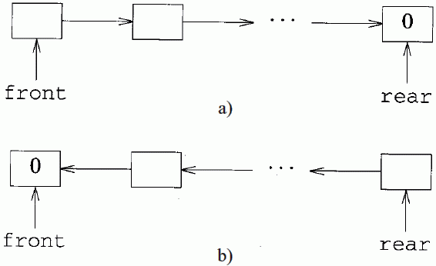
链表描述
两种指针方向
front→rear
rear→front

Slide 67
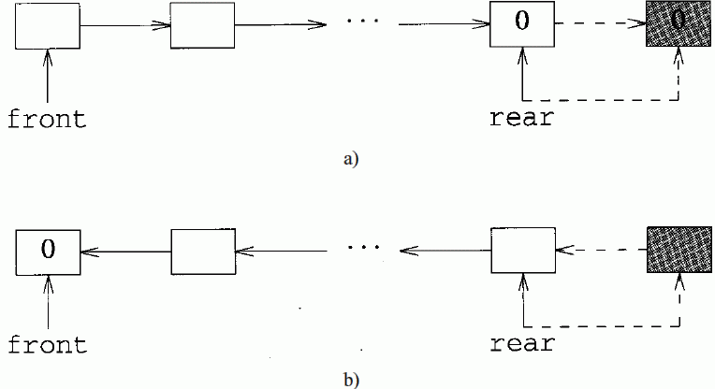
插入操作
同样高效， Θ(1)

Slide 68
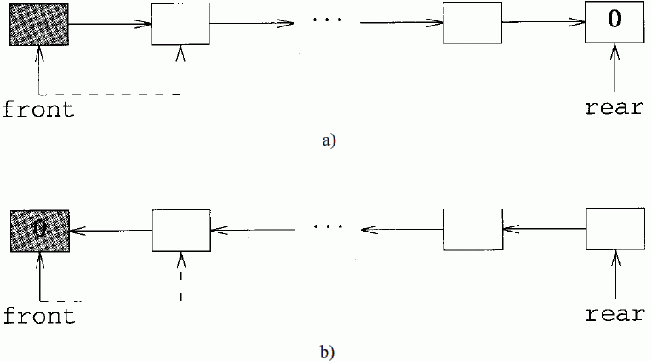
删除操作
因Delete操作的复杂性差异，
故选择front→rear的链接方式
front→rear Θ(1) ，rear→front Θ(n)

Slide 69
LinkedQueue类
template<class T>
class LinkedQueue {
// FIFO objects
public:
LinkedQueue() {front = rear = 0;}
~LinkedQueue(); // destructor
bool IsEmpty() const
{return ((front) ? false : true);}
bool IsFull() const;
T First() const; // return first element
T Last() const; // return last element
LinkedQueue<T>& Add(const T& x);
LinkedQueue<T>& Delete(T& x);
private:
Node<T> *front; // pointer to first node
Node<T> *rear; // pointer to last node
};
与数组队列相比，减少了两个数据成员：MaxSize和*queue

Slide 70
析构函数
template<class T>
LinkedQueue<T>::~LinkedQueue()
{// Queue destructor. Delete all nodes.
Node<T> *next;
while (front) {
next = front->link;
delete front;
front = next;
}
}
析构函数与许多基于链表的数据结构都相似

Slide 71
IsFull
template<class T>
bool LinkedQueue<T>::IsFull() const
{// Is the queue full?
Node<T> *p;
try {p = new Node<T>;
delete p;
return false;}
catch (NoMem) {return true;}
}

Slide 72
First
template<class T>
T LinkedQueue<T>::First() const
{// Return first element of queue. Throw
// OutOfBounds exception if the queue is empty.
if (IsEmpty()) throw OutOfBounds();
return front->data;
}

Slide 73
Last
<class T>
T LinkedQueue<T>::Last() const
{// Return last element of queue. Throw
// OutOfBounds exception if the queue is empty.
if (IsEmpty()) throw OutOfBounds();
return rear->data;
}

Slide 74
插入操作
template<class T>
LinkedQueue<T>& LinkedQueue<T>::Add(const T& x)
{
Node<T> *p = new Node<T>;
p->data = x;
p->link = 0;//新建1节点并赋值
if (front) rear->link = p;
else front = p;
rear = p;
return *this;
}
队列不为空
两种情况：
队列为空

Slide 75
删除
template<class T>
LinkedQueue<T>& LinkedQueue<T>::Delete(T& x)
{
if (IsEmpty()) throw OutOfBounds();
x = front->data; //备份当前队首节点值
Node<T> *p = front;
front = front->link; //确定新的队首
delete p; //释放原队首的空间
return *this;
}

Slide 76
小结
队列的两种实现方式
 | 数组 | 链表
Create() | Θ(1)/Θ(MaxSize) | Θ(1)
Destroy() | Θ(1)/Θ(MaxSize) | Θ(n)
IsEmpty() | Θ(1) | Θ(1)
IsFull() | Θ(1) | Θ(1)
First() | Θ(1) | Θ(1)
Last() | Θ(1) | Θ(1)
Add() | Θ(1) | Θ(1)
Delete() | Θ(1) | Θ(1)

Slide 77
课堂练习
某队列允许在其两端进行入队操作，但仅允许在一端进行出队操作。设入队顺序是abcde，则不可能得到的出队顺序是________。
A．bacde
B．dbace
C．dbcae
D．ecbad

Slide 78
队列的应用

Slide 79
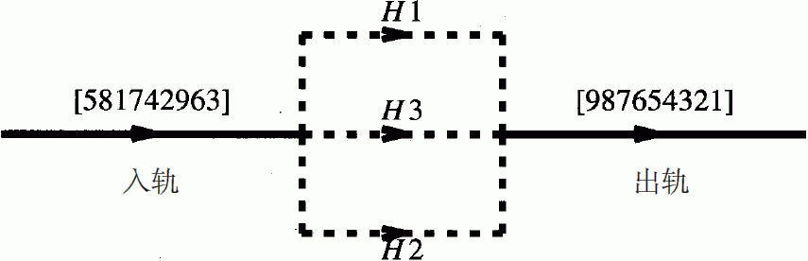
火车车厢重排问题
缓冲铁轨按FIFO方式工作
也只允许：入轨→缓冲，缓冲→出轨
H_{k}为入轨→出轨的直通轨，可用来缓冲的为H₁~H_{k-1}

Slide 80
例子
3：次序不对，→H1
6：次序不对，>3，→H1
9：次序不对，>6，→H1
2：次序不对，<9，→H2
4：次序不对，>2，→H2
7：次序不对，>4，→H2
H1
9
6
3
5 | 8 | 1 | 7 | 4 | 2 | 9 | 6 | 3 | H3
7
4
2
H2

Slide 81
例子
1：次序对，→出轨
2、3、4：→出轨
8：次序不对，<9，>7，→H2
5：次序对，→出轨
6、7、8、9：→出轨
H1
 | 9 | 6 | 3
5 | 8 | 1 |  |  |  |  |  |  | H3
9 8 7 6
5
4
3
2
1
 | 7 | 4 | 2
8
H2

Slide 82
Queue application
—print the coefficient of the binomial (a + b)i expansion
Pascal’s triangle(杨辉三角)

Slide 83
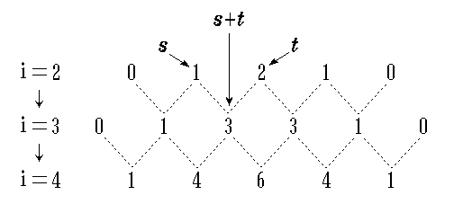
Analyze the relation between the ith elements
and the (i+1)th elements
Conclusion: we can compute the next line numbers from the above line numbers.

Slide 84
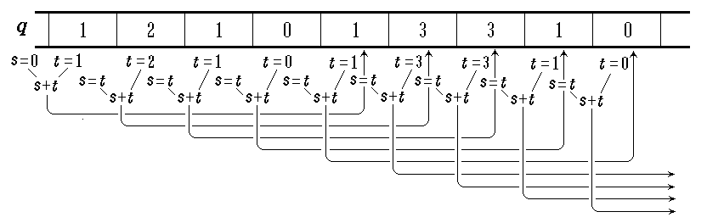
compute and store the next line numbers from the above line numbers

Slide 85
void YANGVI ( int n ) {
Queue q; //队列初始化
q.MakeEmpty ( );
q.EnQueue (1); q.EnQueue (1);//预放入第一行的两个系数
int s = 0;
for ( int i=1; i<=n; i++ ) { //逐行处理
cout << endl;
q.EnQueue (0);
for ( int j=1; j<=i+2; j++ ) { //处理第i行的i+2个系数
int t = q.DeQueue ( );//读取系数
q.EnQueue ( s+t );//计算下一行系数，并进队列
s = t;
if ( j != i+2 ) cout << s << ‘ ’;//打印一个系数，第 i+2个为0
}
}
}

Slide 86
小结
队列的定义和操作方式
队列的两种存储形式
顺序、链表
队列的典型应用
车厢重排

Slide 87
补充：递归和回溯 Recursion and backtracking
n-queen problem:
In a chess board with n rows and n columns, attack occurs if two queens stand in the same row, the same column, the same diagonal line. n-queen problem needs to find a layout without attacks.

Slide 88
k = i+j
0#secondary diagonal
1#secondary diagonal
5#secondary diagonal
0 1 2 3
2#secondary diagonal
4#secondary diagonal
3#secondary diagonal
0
1
2
3
✰
•
6#secondary diagonal

0#primary diagonal
4#primary diagonal
6#primary diagonal

1#primary diagonal
2#primary diagonal
3#primary diagonal
5#primary diagonal
k = n+i-j-1

Slide 89
Solution
When placing a queen in row i, need to try column 0~n-1 ( j = 0, …, n-1 )
When placing a queen in column j:
If exists other queens in column、primary diagonal、secondary diagonal, cancel the queen in column j due to an attack.
If exists no attack, maintain the position of queen in column j, and place a queen in row i+1 recursively.

Slide 90
Set 4 arrays
col [n] ：col[i] marks whether queens are in column I;
md[2n-1] : md[k] marks whether queens are in primary diagonal k;
sd[2n-1] : sd[k] marks whether queens are in secondary diagonal k;
q[n] : q[i] records column number of a queen in row i.

Slide 91
void Queen( int i ) {
for ( int j = 0; j < n; j++ ) {
if ( no attack in row i&column j) {
place a queen in row i&column j;
if ( i == n-1 ) output a layout；
else Queen ( i+1 );
cancel queen in row I&column j;
}
}
}

Slide 92
void Queen( int i ) {
for ( int j = 0; j < n; j++ ) {
if ( !col[j] && !md[n+i-j-1] && !sd[i+j] )
{ /*no attack in row i&columnj */
col[j] = md[n+i-j-1] = sd[i+j] = 1;
q[i] = j; /*place a queen in row i&column j;*/
if ( i == n-1 ) { /*output a layout*/
for ( int k = 0; k < n; k++ )
cout << q[k] << ‘,’;
cout << endl;
}
else Queen ( i+1 );
col[j] = md[n+i-j-1] = sd[i+j] = 0;
q[i] = 0; /*cancel queen in row I&column j*/
}
}
}

